Slide 1
互联网运营部
ITIL规划（09年）
平台篇
MINSKZHANG
2008/10/21
由NordriDesign提供
www.nordridesign.com

Slide 2
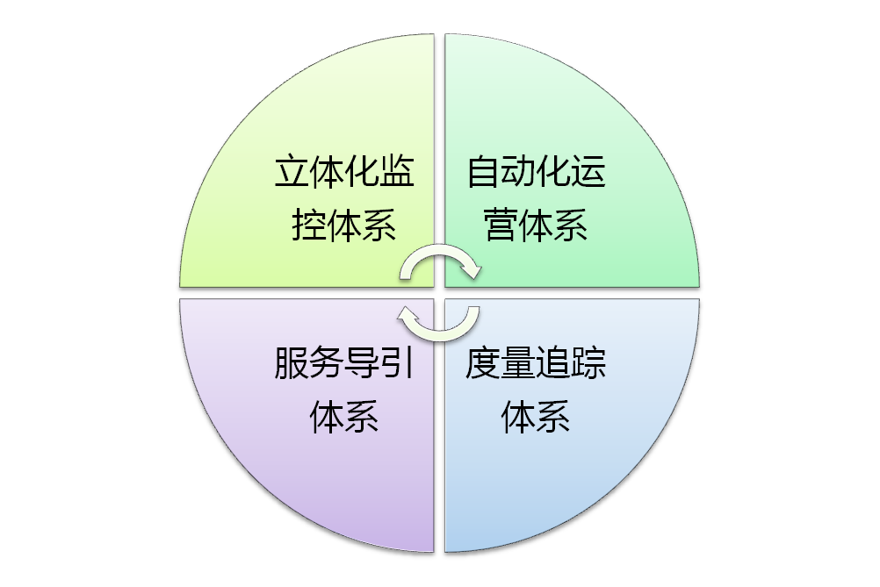
运营基础支撑体系
立体化监控体系：全面的业务健康问题的监控、定位、预防和预测；
自动化运营体系：通过日常运营工作工具化，提升效率、沉淀经验、标准化运营环境等问题，包括容灾工具、日常工具、运营环境信息沉淀等；
度量追踪体系：运营、研发的考核、运营信息、问题的发现、追踪、运营信息的采集存储；
服务导引体系：运营服务指引，提升服务品质。

Slide 3
运营基础支撑体系
应用场景、视图
ITIL门户
接入中心
工作台
数据中心
系统中心
3大1小 4个体系、平台化支撑
立体化监控体系
度量跟踪体系
自动化运营体系
服务导引体系
统一告警
运营考核
预算管理
HELLO
模块监控
运营信息
运维工具
需求门户
容量管理
研发考核
发布系统
……
可运营规范
长Cache
基础支撑
Logserver
配置管理
……

Slide 4
现有平台遇到那些挑战
Case by case的开发，缺乏积累，新需求响应慢，新系统开发成本高；
系统小，单系统开发人员少，人员缺乏沟通，互备困难；
数据采集方式繁多，数据源不稳定，数据质量经常受到挑战，配置数据的跟新缺乏统一策略，维护成本高；
针对机器上的各类数据采集，一直依赖网管，可控性差；
告警方面各个系统自成一套，缺乏统一管理；
对性能的要求越来越高，每个系统都可能会启动优化；
系统自身缺乏容灾能力；

Slide 5
各个系统自动化级别
08年
  运维工具平台 A-
  运营信息日报A--
  其余C
09年
  运维工具平台 A-
  运营信息日报A-
  立体化监控体系A—
  考核周报A-
  需求系统A-

Slide 6
09年平台化的主要方向
平台化、配置化
数据的健壮性、稳定性
高性能，速度更快

Slide 7

















类统计、监控平台典型数据流（一）
数据采集层
数据存储层
简单数据处理
数据处理层
实时预处理
实时分析
离线统计
数据接口层
告警生成
智能分析
数据定义
数据监控
告警定义
数据展现层
WEB展现
邮件推送
告警推送

Slide 8















类统计、监控平台典型数据流（二）
数据采集层
原始库
简单数据处理
数据接口层
WEB展现
实时预处理
离线统计
结果库
数据定义
数据监控
告警定义
实时分析
数据接口层
告警生成
告警库
WEB展现
邮件推送
告警推送

Slide 9
















类统计、监控平台框架概览
数据定义
数据展现层
数据监控
WEB展现
邮件推送
告警推送
数据接口层
数据存储层
数据采集层
告警定义
数据处理层
实时预处理
实时分析
离线统计
告警生成
智能分析
简单数据处理

Slide 10
类统计、监控平台框架特点
展现（web、邮件）可以基于数据的定义，配置化的生成，但不拒绝个性化；
数据的采集和数据的定义可以直接做接口，采集、存储，标准规范，并且可以和展现方便接口，同样不拒绝个性化；
每个层次都可以加数据监控逻辑，并且数据的监控逻辑可以配置化，保证系统数据的健壮性。
数据采集可以基于提供几个标准通道，例如logserver、webservice、网管数据等，同时可以规范化接口，不拒绝个性化；
对告警的定义统一管理，告警的生成，可以基于实时分析模块或者离线统计模块的数据生成；
基于一套系统，开发维护成本低，性能优化的成本更低，有利于建设系统自身的容灾方案。

Slide 11
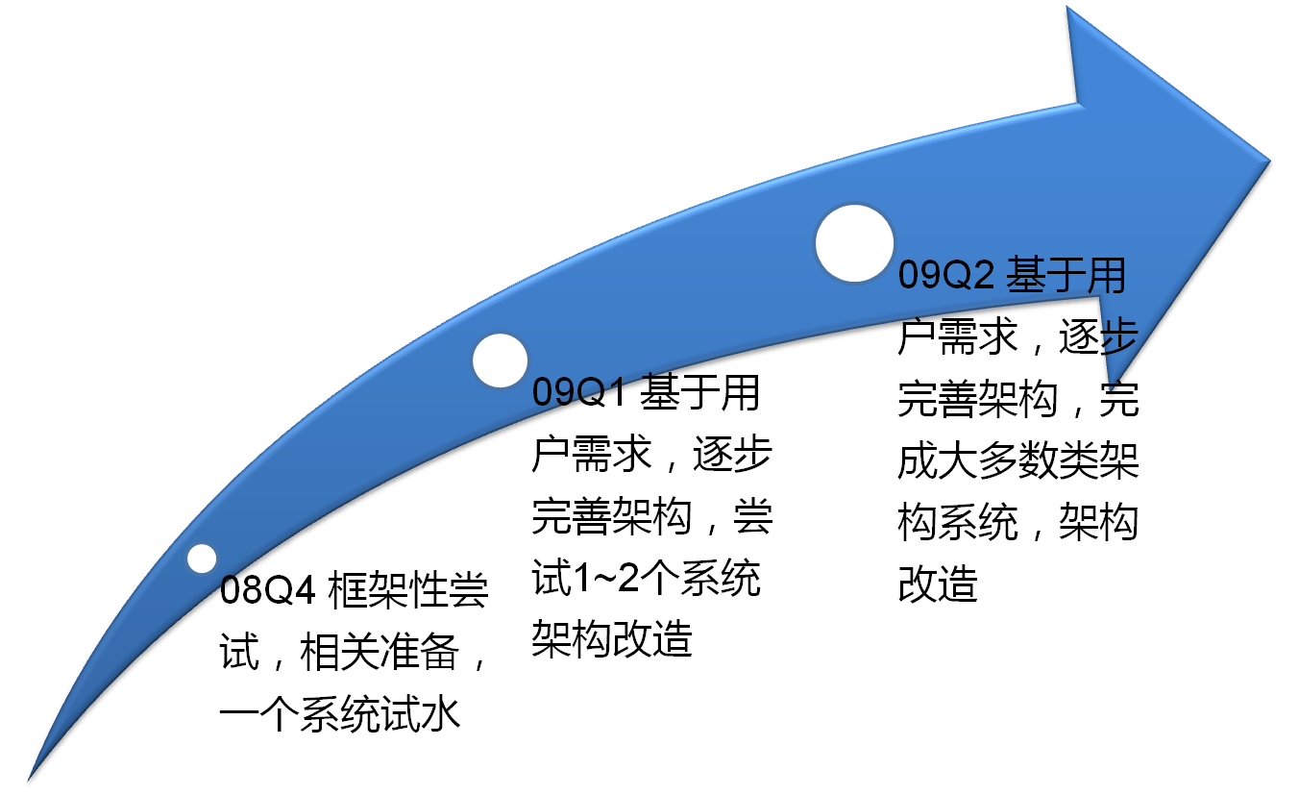
Roadmap

Slide 12
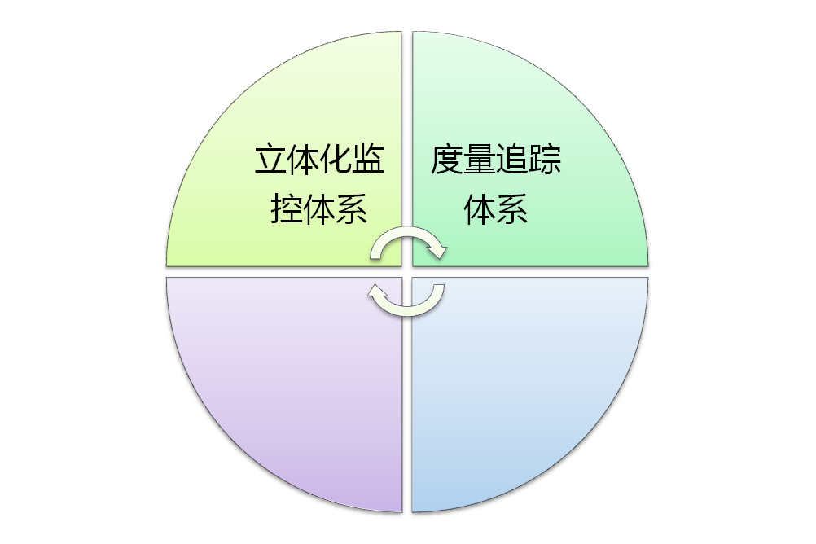
有那些体系可以去尝试

Slide 13
谢谢
IOD.ISD.COM

